Slide 1
软件工程课程设计汇报
“校园拼车小程序”
组长： 曾瑾
项目团队成员：张从睿 高克沫若 马凤涛 王荐轩
2024-11-11

Slide 2


01
软件创意与需求
02
软件需求分析
软件设计与建模
目录
03
04
代码编写与测试
05
软件质量与保证
Table of contents
06
开发技术与工具
07
开源社区的使用
08
实践收获与感受

Slide 3
01
软件创意与需求

Slide 4

软件创意与需求
现实问题：
  当今校园内拼车难、拼车贵、人员确定性不强等问题
  核心功能：
  1：用户可以发布拼车项目、选择加入他人拼车、对他人的行为做出评价、查看地图导航、估算拼车价格、查看自己申请的状态等。
  2：拼车发起人可以审核他人的请求
  3：管理员可以根据用户提交的评价修改他人的信誉积分
需求创意：
  专为校园打造的拼车平台、只服务学生、并提供信誉机制，保证可靠性
宣传彩页

Slide 5
02
软件需求分析

Slide 6
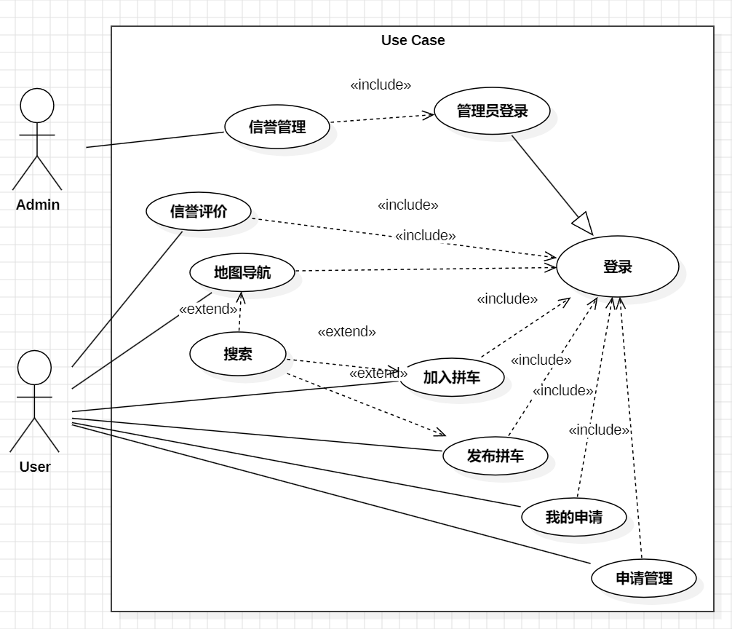
软件需求分析
软件用例模型（共有9个用例）
该程序用户通过微信授权登录
普通用户可以使用发布拼车、加入拼车、地图导航、我的申请功能
拼车发起人可以额外使用申请管理功能
管理员用户通过账号密码进行身份认证，进入管理员页面，管理小程序使用用户的信誉积分。

Slide 7
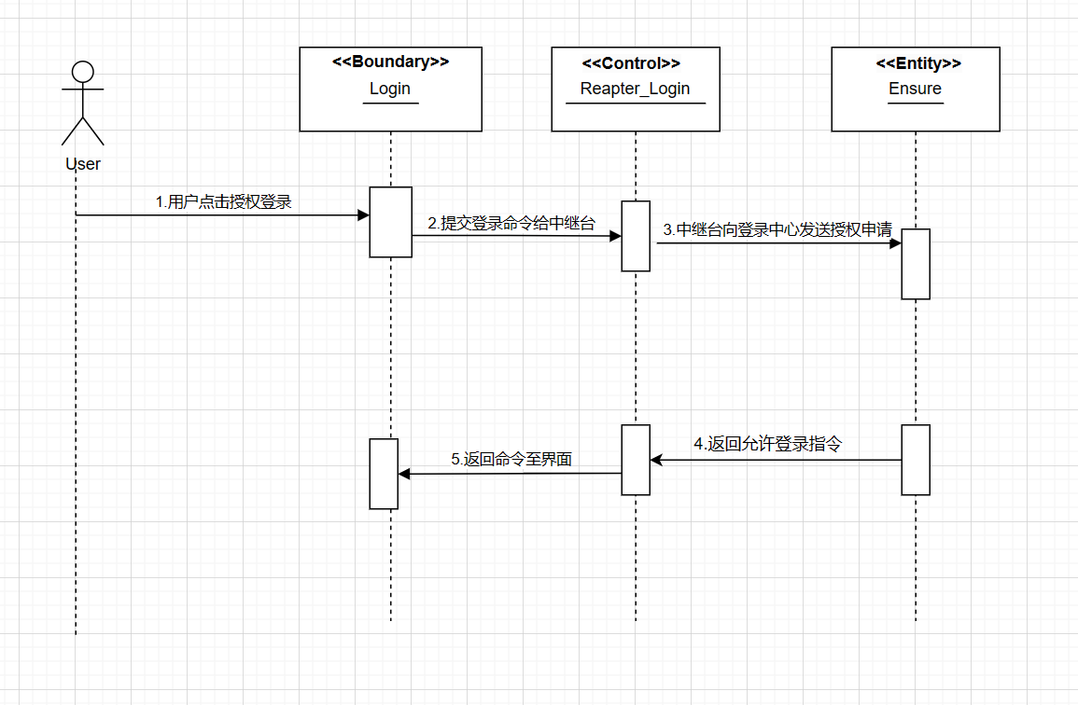
软件需求分析
用例描述及分析顺序图
1-登录用例
业务目标： 用户授权登录
执行者： 用户
触发条件：用户选择授权登录
前置条件： 用户已经登录微信，进入小程序。
基本交互动作：
1.小程序提醒用户授权登录
2.用户确认微信授权登录
3.小程序提醒用户授权成功
扩展交互动作：
2a：微信授权登录失败
2a1 小程序提醒用户重新授权登录
后置条件：登录后，小程序将用户信息放入云服务数据库。
业务规则：无
性能需求：授权登录的响应时间应在用户点击“授权登录”后5秒内完成，界面应在5秒内加载完成
可靠性需求： 用户登录成功的概率在99%以上
登录用例描述
登录用例分析顺序图

Slide 8
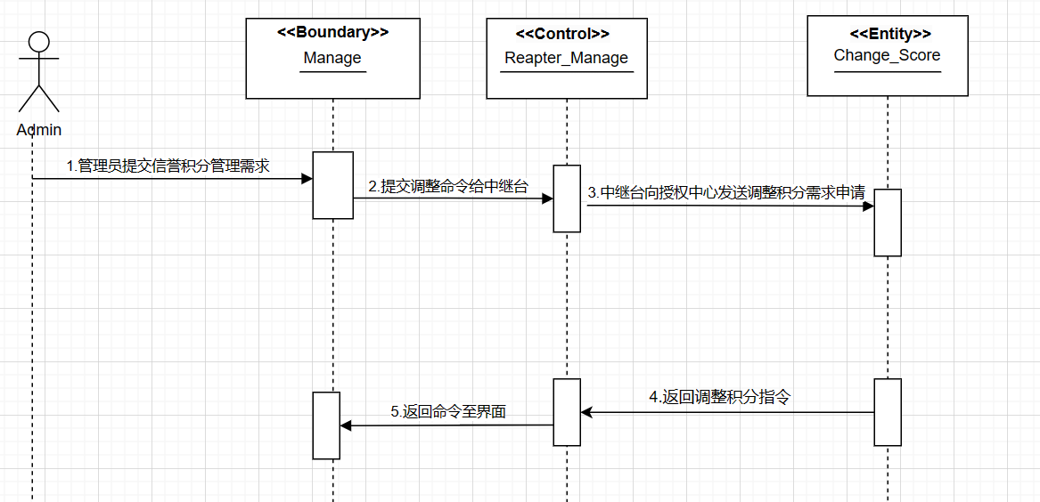
软件需求分析
用例描述及分析顺序图
2-信誉管理用例
业务目标：维护和提升平台用户的信誉
执行者： 管理员
触发条件： 管理员进入信誉管理界面
前置条件： 管理员登录成功
基本交互动作：
1.管理员浏览用户反馈
2.小程序展示用户反馈信息
3.管理员更新部分用户的信誉积分
4.小程序更改云服务数据库信息
扩展交互动作：无
后置条件：用户的信誉积分更新
业务规则：根据用户的违规行为更新信誉积分
性能需求： 管理员的任何操作应在3s内完成响应
可靠性需求：管理员更新信誉积分的成功绿在99%以上
信誉管理用例描述
信誉管理用例分析顺序图

Slide 9
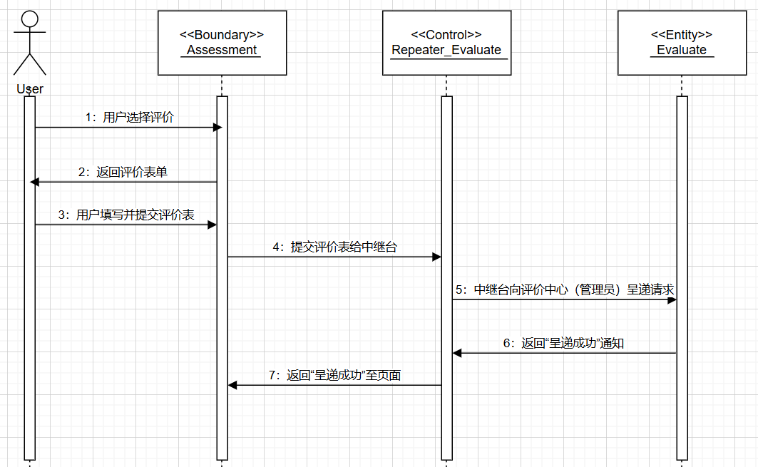
软件需求分析
用例描述及分析顺序图
3-信誉评价用例
业务目标： 提供用户反映问题的渠道
执行者： 用户
触发条件： 用户选择评价功能
前置条件： 用户已经授权登录小程序
基本交互动作：
1. 用户点击评价按钮
2. 小程序提醒用户填写评价信息
3. 用户完成信息填写并提交
4. 小程序提醒用户评价成功
扩展交互动作：无
后置条件：小程序将用户提交的评价单反馈给管理员
业务规则：用户依据实际情况进行评价
性能需求：用户点击应在3s内完成响应
可靠性需求： 信誉评价的成功率在95%以上
信誉评价用例描述
信誉评价用例分析顺序图

Slide 10
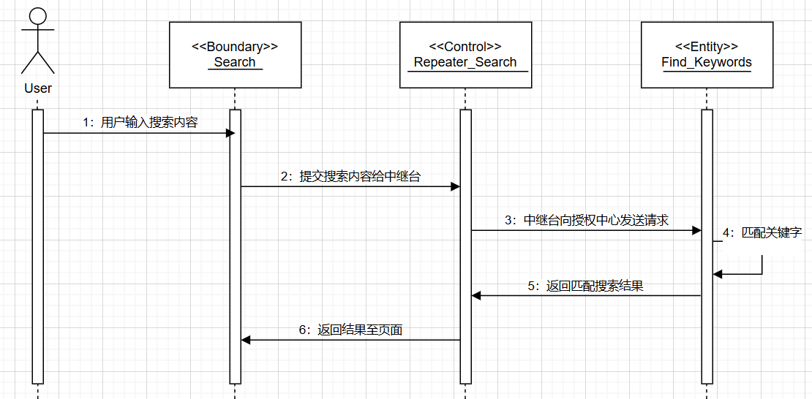
软件需求分析
用例描述及分析顺序图
4-搜索用例
业务目标： 用户搜索可拼车信息
执行者： 用户
触发条件：用户点击搜索栏
前置条件：用户进入拼车页面
基本交互动作：
1.用户在搜索栏内输入内容
2.小程序检索用户关键字，匹配云服务数据库，并返回结果
扩展交互动作：
2a 关键字未匹配成功：
2a1：搜索栏展示为空
后置条件：用户得知搜索结果
业务规则：用户需要输入正确的地点
性能需求：用户搜索应在5s内产生结果
可靠性需求：用户搜索成功率在95%以上
搜索用例描述
搜索用例分析顺序图

Slide 11
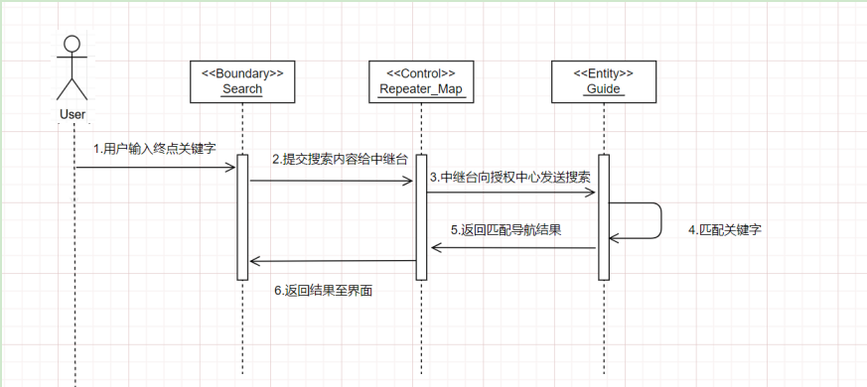
软件需求分析
用例描述及分析顺序图
5-地图导航用例
业务目标： 查找始末地点，进行导航
执行者： 用户
触发条件： 用户选择地图
前置条件： 用户进入地图页面
基本交互动作：
1. 用户输入终点
2. 小程序展示地图
3. 用户点击导航按钮
4. 小程序开始导航
扩展交互动作：无
后置条件：小程序生成导航路径
业务规则：用户需输入正确的起点终点
性能需求：地图计算应在10s内展示出结果
可靠性需求：导航成功率在95%以上
地图导航用例描述
地图导航用例分析顺序图

Slide 12
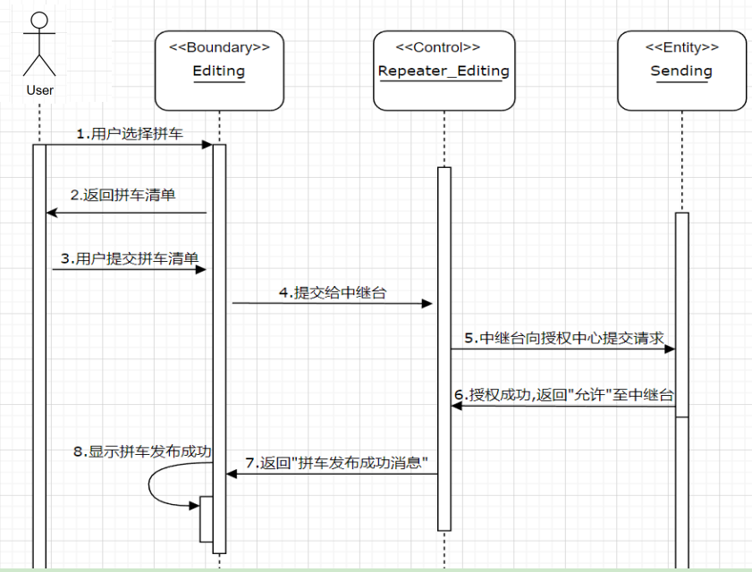
软件需求分析
用例描述及分析顺序图
6-发布拼车用例
业务目标：用户发布拼车消息
执行者： 用户
触发条件：用户选择“发布”
前置条件： 用户进入发布拼车页面
基本交互动作：
1. 用户创建拼车需求
2. 小程序提供给用户一个拼车表单
3. 用户输入拼车信息，并提交表单
4. 小程序提示用户发布成功
扩展交互动作：
3a 拼车表单信息不完整：
3a1：小程序提醒用户完善表单
后置条件：用户可以查看到自己发布的拼车请求
业务规则：1：用户需要正确填写拼车信息
2：每位用户同时只能发布1条未完成的拼车请求
性能需求：拼车消息发布响应时间≤3s
可靠性需求： 拼车消息发布的成功率在99%以上
发布拼车用例描述
发布拼车用例分析顺序图

Slide 13
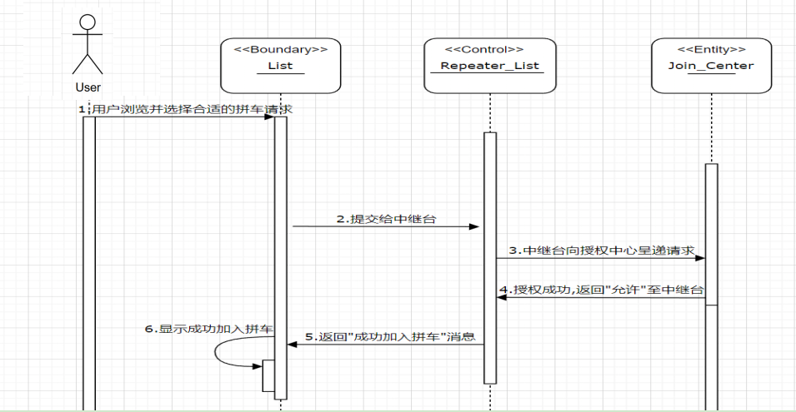
软件需求分析
用例描述及分析顺序图
7-加入拼车用例
业务目标：用户加入已有的拼车小组
执行者：用户
触发条件：用户选择加入拼车
前置条件：小程序拥有用户想要加入的拼车需求，且信誉积分达标
基本交互动作：
1. 用户搜索拼车信息
2. 系统展示拼车信息列表
3. 用户加入拼车小组
4. 系统显示用户提交成功
扩展交互动作：无
后置条件：用户可以看到自己加入拼车小组
业务规则：无
性能需求：用户加入拼车响应时间≤5s
可靠性需求： 用户加入拼车小组成功率在95%以上
加入拼车用例描述
加入拼车用例分析顺序图

Slide 14
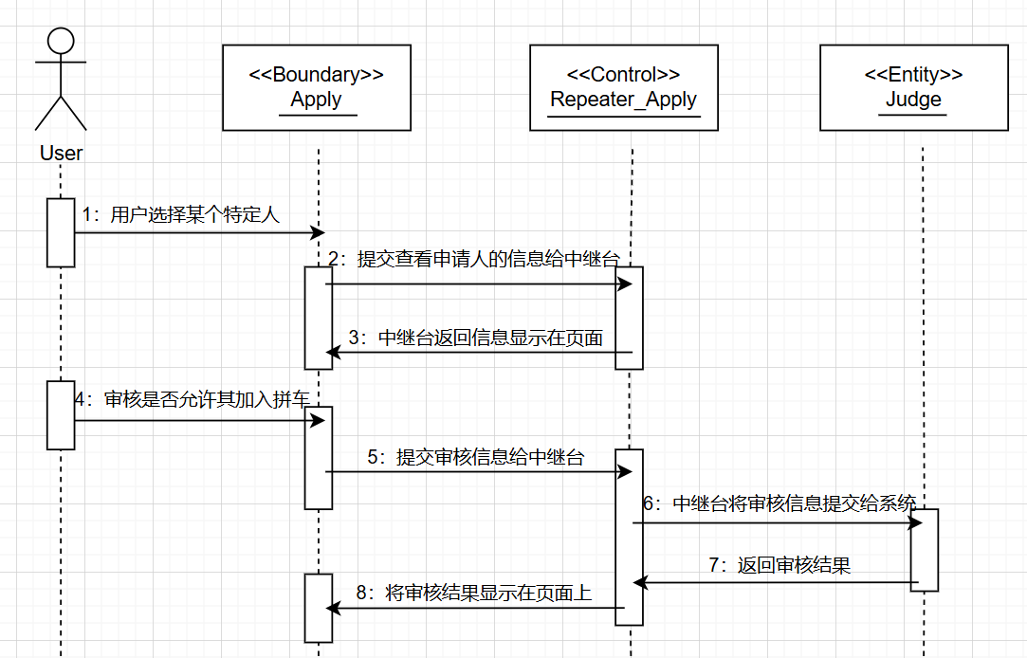
软件需求分析
用例描述及分析顺序图
8-申请管理用例
业务目标：拼车发起人审核，同意或拒绝其他人加入拼车的请求
执行者：用户（拼车发起人）
触发条件：拼车发起人选择“申请管理”选项
前置条件：用户自主发起了一项拼车项目
基本交互动作：
1. 拼车发起人选择某个特定申请人
2. 系统展示申请人的信誉积分等信息
3. 拼车发起人选择“同意加入”
4. 系统显示“加入成功”
扩展交互动作：
3a：拼车发起人由于某种原因，选择“拒绝加入”
3a1：系统显示“加入失败”
后置条件：拼车发起人的拼车项目中多了一位成员
业务规则：无
性能需求：拼车发起人审核的响应时间在3s以内
可靠性需求： 拼车发起人的审核成功率在99%以上
申请管理用例描述
申请管理用例分析顺序图

Slide 15
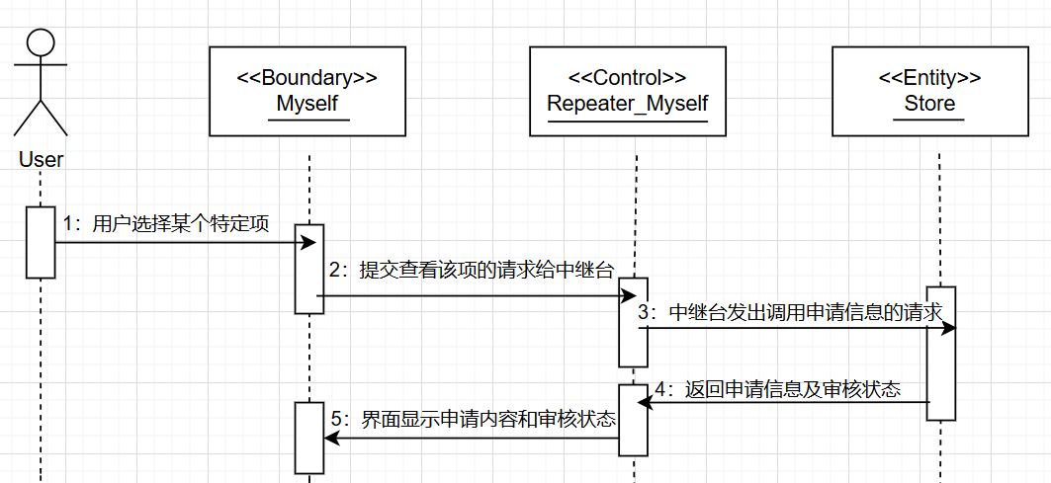
软件需求分析
用例描述及分析顺序图
9-我的申请用例
业务目标：显示用户申请的加入拼车项目及审核状态
执行者：用户（申请人）
触发条件：用户选择“我的申请”选项
前置条件：用户已经提交了“加入拼车”申请
基本交互动作：
1. 用户选择某个特定的申请记录
2. 系统展示这个申请记录的内容以及审核状态
扩展交互动作：无
后置条件：申请人端显示“已成功加入拼车”
业务规则：无
性能需求：申请人的查看响应时间在3s以内
可靠性需求：申请人查看申请的请求成功率在99%以上
我的申请用例描述
我的申请用例分析顺序图

Slide 16
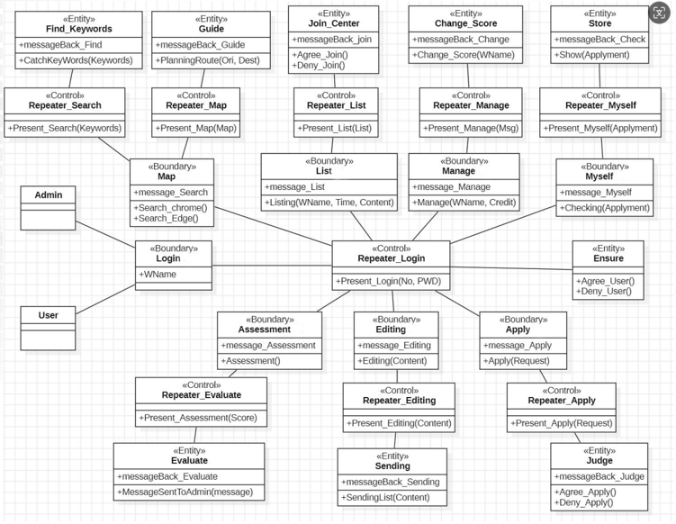
软件需求分析
核心类的属性与操作:
Ensure类允许或拒绝用户的登录;
Evaluate类使用户完成对其他用户的评价,并提交信息给管理员 ;
Sending类使用户完成发布拼车单的动作 ;
Join_Center类是用户完成加入某人拼车小组的动作 ;
Change_Score类使管理员完成对用户评价信息的操作 ;
Judge类使得拼车发起人能够审核其他用户的信誉积分, 决定是否同意他人加入拼车。
Store类完成对用户审核请求的存储，展示审核信息 ;
Find_Keywords类完成对用户输入关键词的检索 ;
Guide类能够生成用户拼车行驶的规划路线, 并展示一个可能的拼车价格
软件需求分析类图

Slide 17
03
软件设计与建模

Slide 18
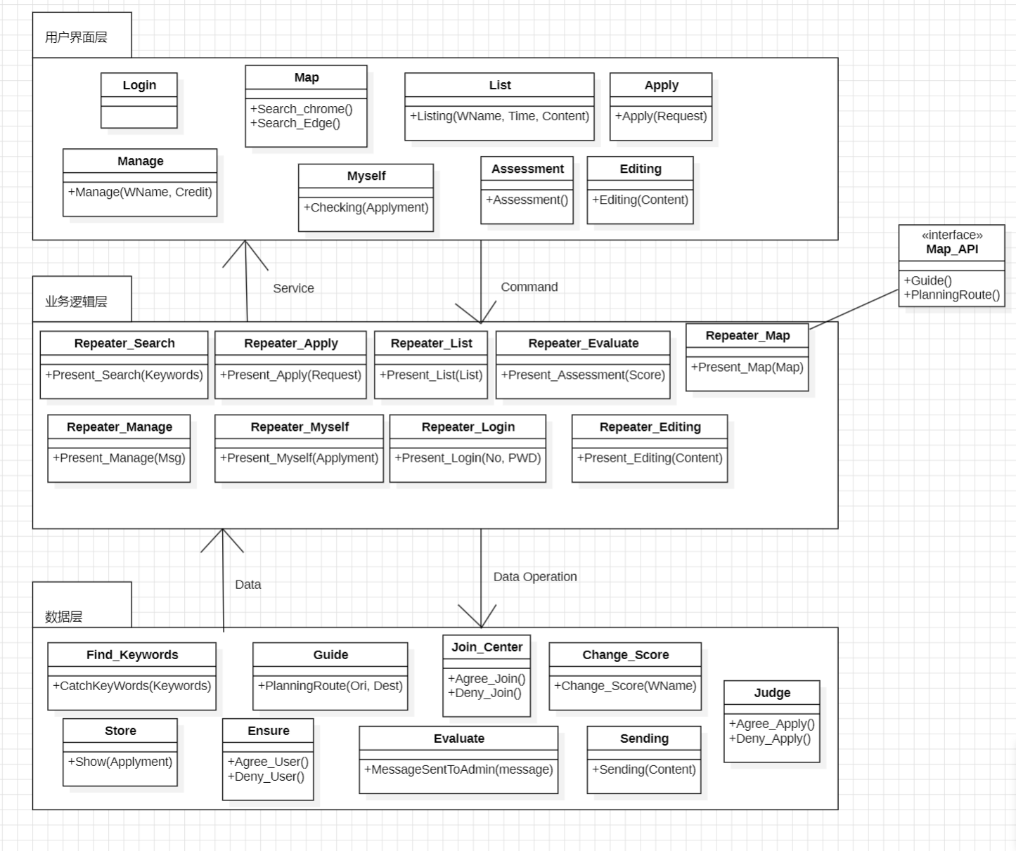
软件设计与建模
体系结构设计及其模型
系统分析类图
系统体系结构逻辑视图

Slide 19
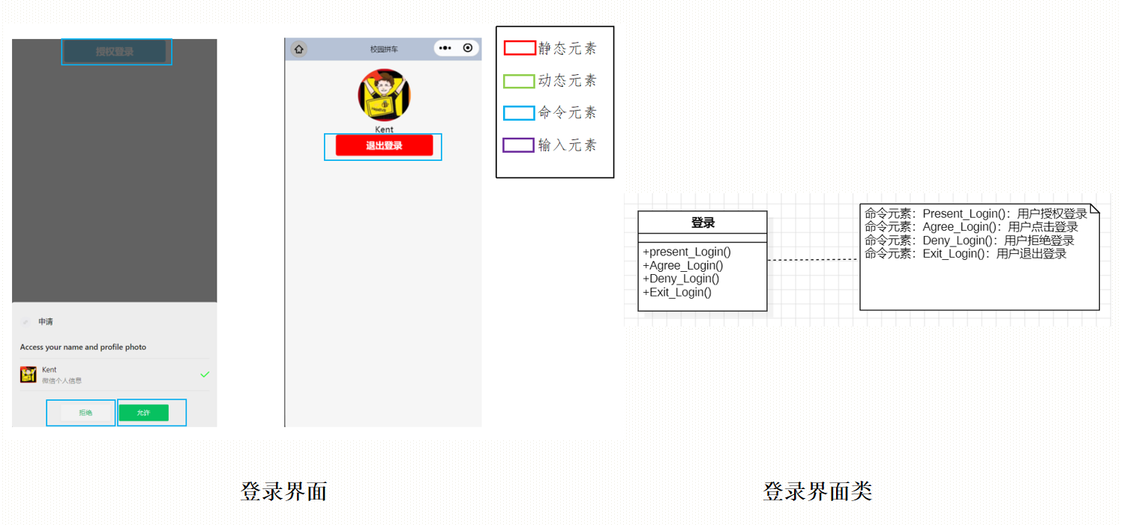
软件设计与建模

Slide 20
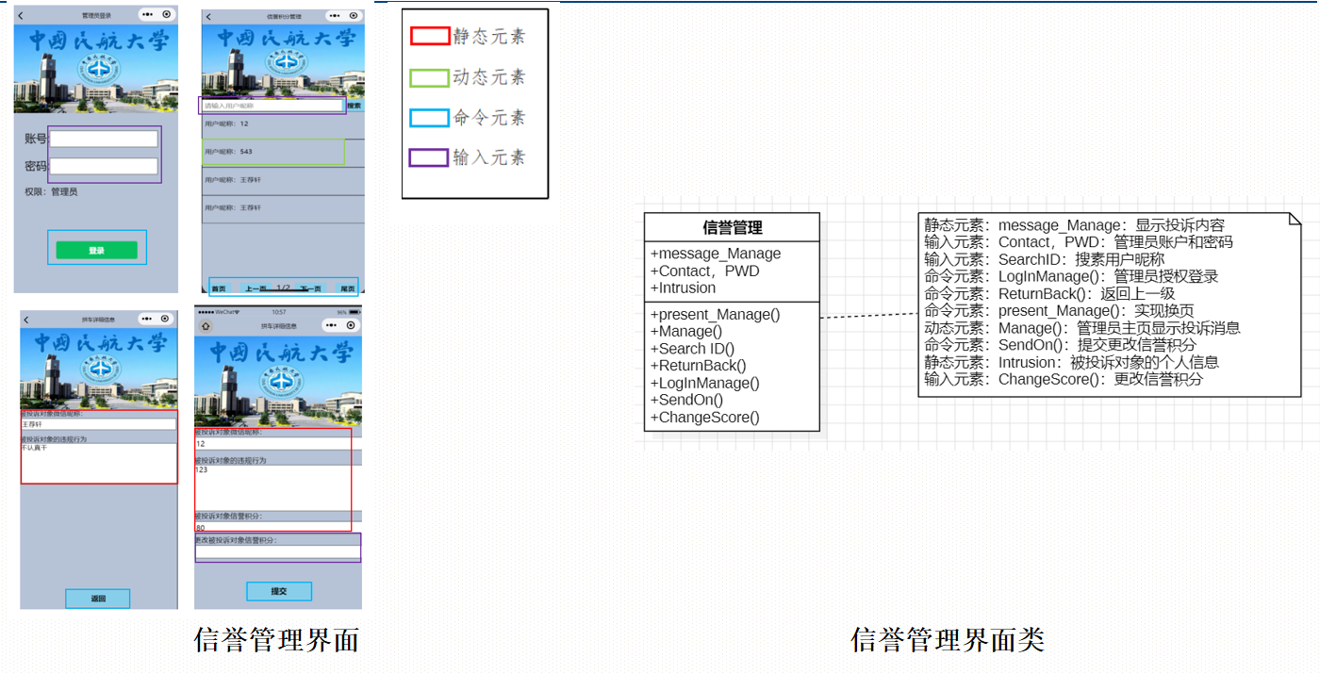
软件设计与建模

Slide 21
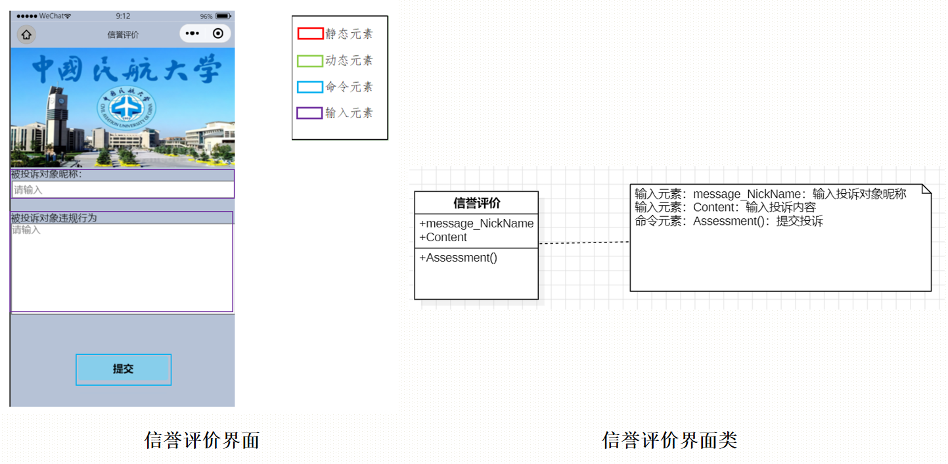
软件设计与建模

Slide 22
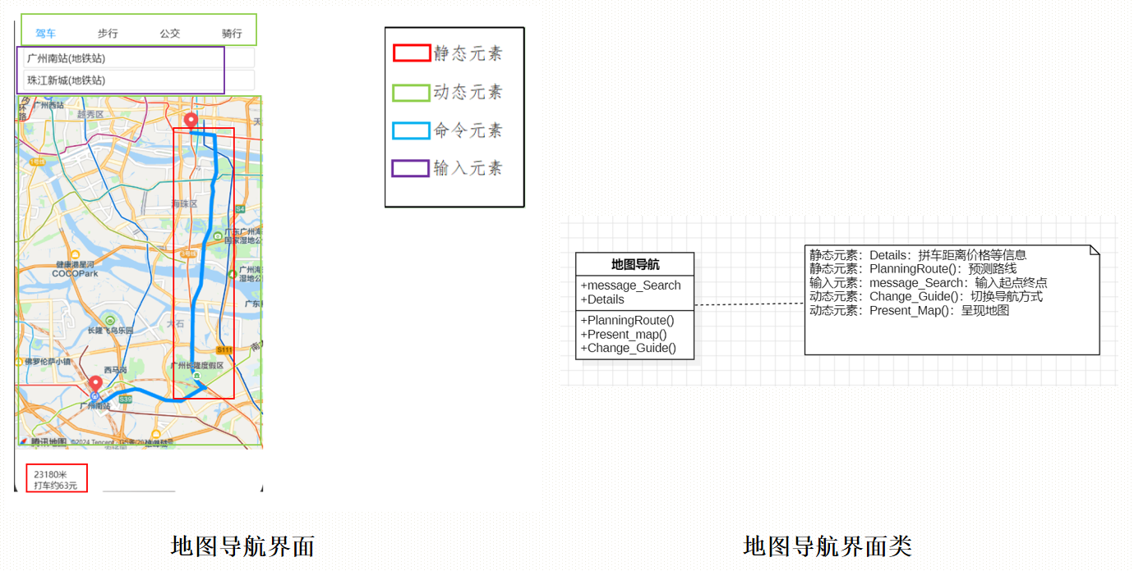
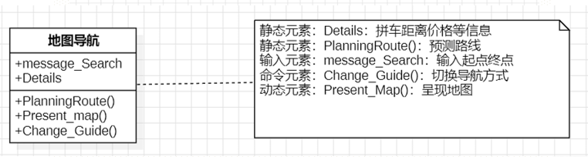
软件设计与建模

Slide 23
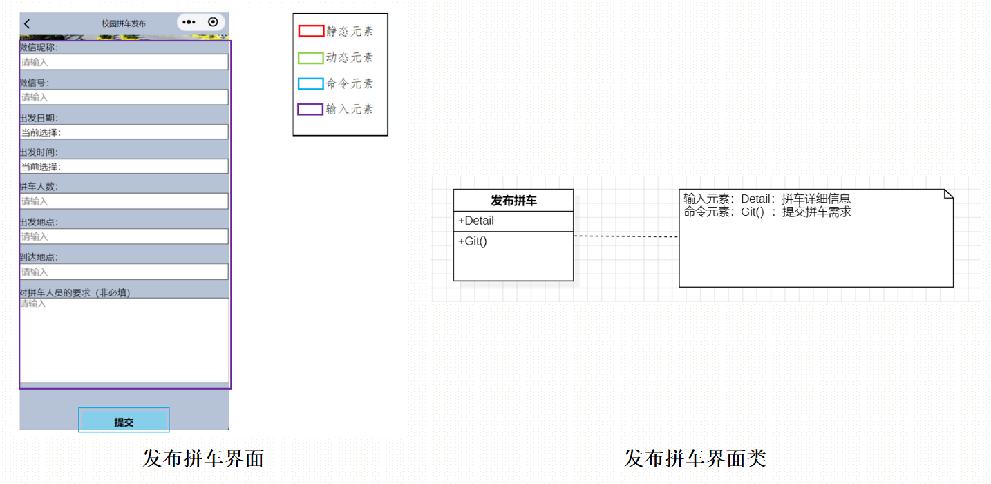
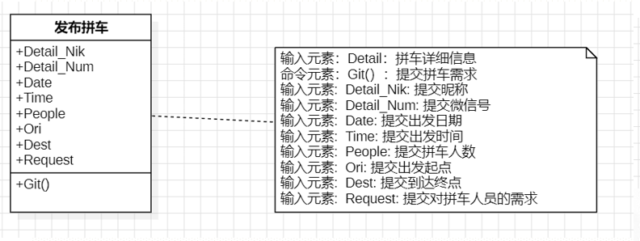
软件设计与建模

Slide 24
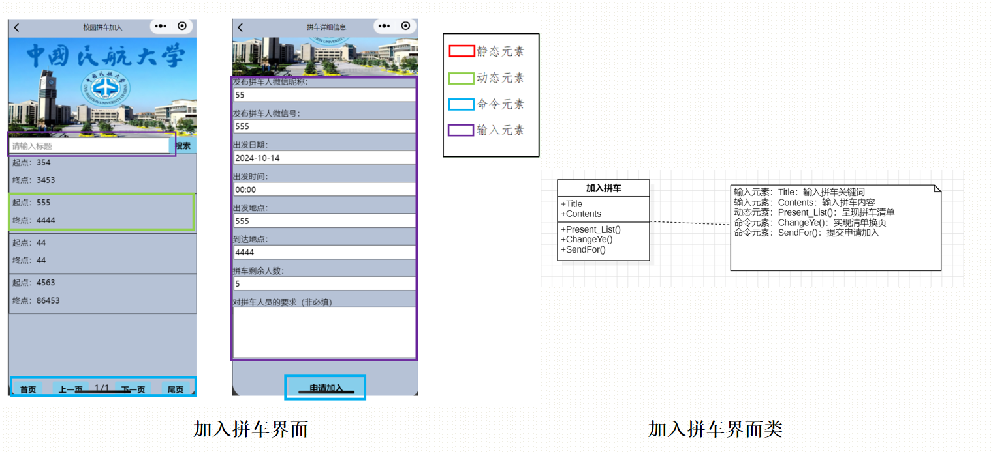
软件设计与建模

Slide 25
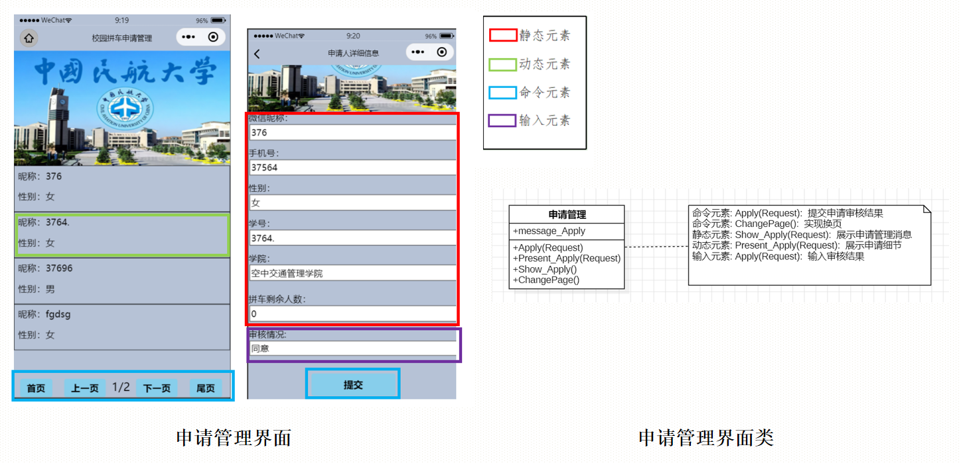
软件设计与建模

Slide 26
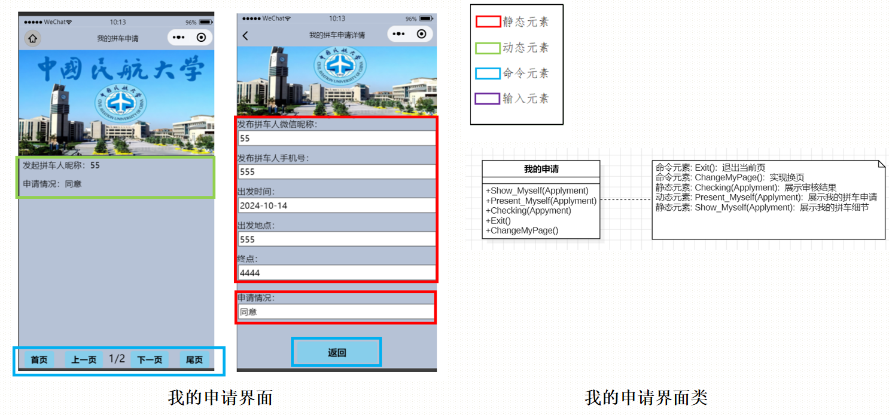
软件设计与建模

Slide 27
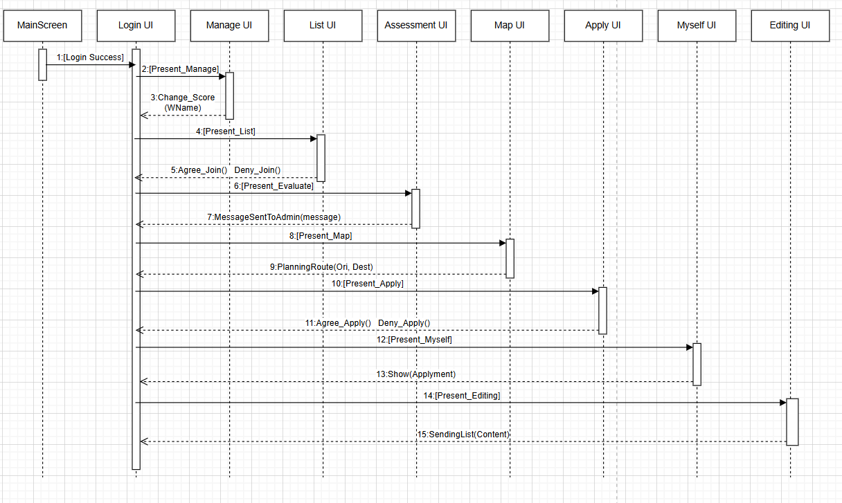
软件设计与建模
界面流的顺序图

Slide 28
软件设计与建模
根据“校园拼车小程序”的用例描述以及每个用例的交互图，可以发现该软件系统在微信端的小程序需要有以下一组界面以支持用户的操作。
-主界面 “Main Screen”，小程序加载启动时用于展示和介绍该软件系统。
-登录界面“Login UI”，其职责是帮助用户授权用户信息以登录到系统之中。跳转关系：作用在Main Screen上。
-信誉管理界面“Manage UI”，其职责是使得管理员更改用户的信誉积分。
-信誉评价界面“Assessment UI”，其职责是令用户反馈他人的不正当行为给管理员。
-发布拼车界面“List UI”，其职责是使得用户找到合适的拼车需求。
-加入拼车界面“Editing UI”，其职责是帮助用户创建拼车需求。
-地图导航界面“Map UI”，其职责是搜索目的地，帮助用户导航。
-我的申请界面“Apply UI”，其职责是帮助发起人审核他人发送的拼车申请。
-申请管理界面“Myself UI”，其职责是查看我的申请记录和审核状态。

Slide 29
软件设计与建模
方法：
①点击“用户登录”跳转到“Login UI”；点击“拒绝授权”按钮返回“Main Screen”
②点击“加入拼车” 跳转到 “List UI”； 点击左上角“<”返回“Main Screen”
③点击“发布拼车”跳转到“Editing UI”；点击左上角“<”返回“Main Screen”
④点击“管理登录”跳转到“Manage UI”；点击左上角“<”返回“Main Screen”
⑤点击“地图导航”跳转到“Map UI”；点击左上角“<”返回“Main Screen”
⑥点击“信誉评价”跳转到“Evaluate UI”；点击左上角“<”返回“Main Screen”
⑦点击“申请管理”跳转到“Apply UI”；点击左上角“<”返回“Main Screen”
⑧点击“我的申请”跳转到“Myself UI”；点击左上角“<”返回“Main Screen”

Slide 30
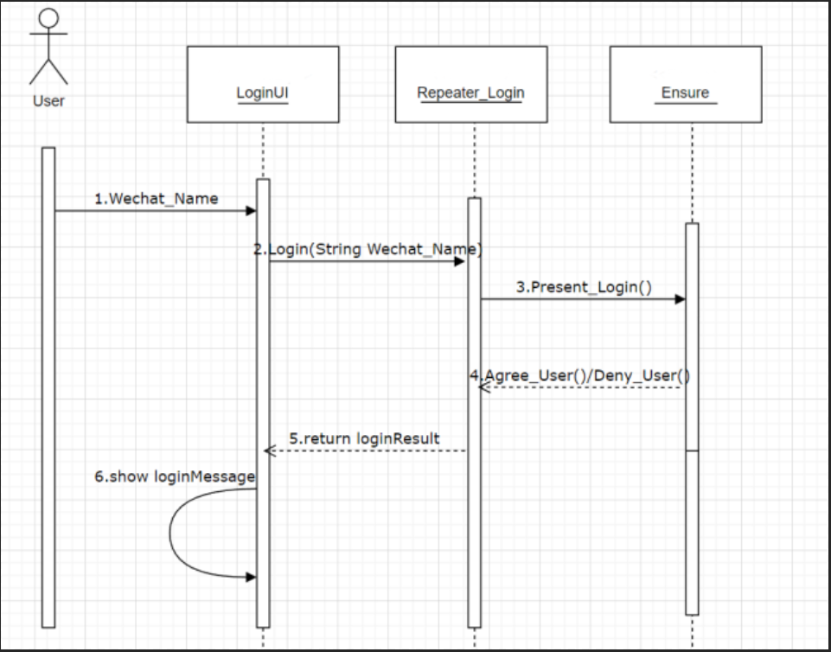
软件设计与建模
用例设计
  1-登录用例实现的设计方案
登录用例的分析顺序图
登录用例的设计顺序图

Slide 31
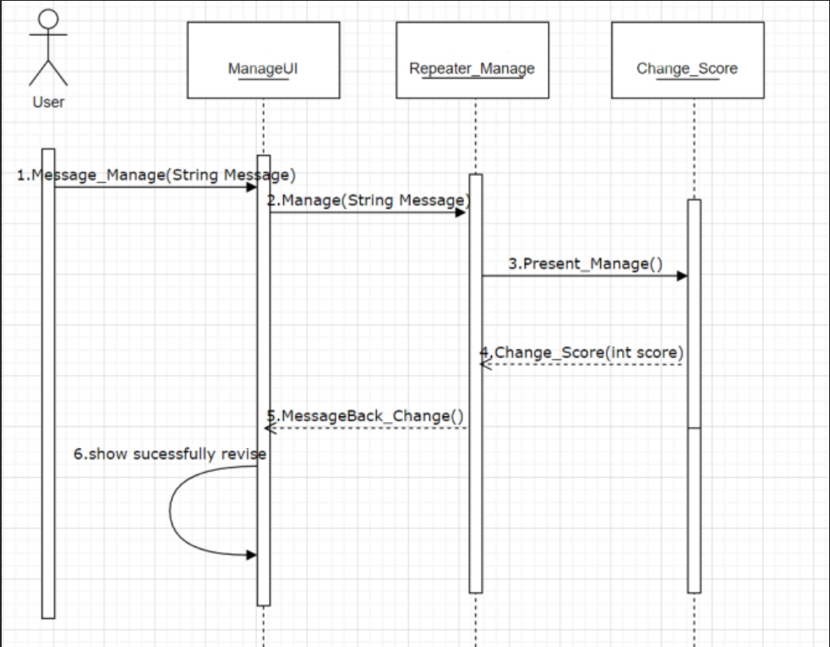
软件设计与建模
用例设计
  2-信誉管理用例实现的设计方案
信誉管理用例的分析顺序图
信誉管理用例的设计顺序图

Slide 32
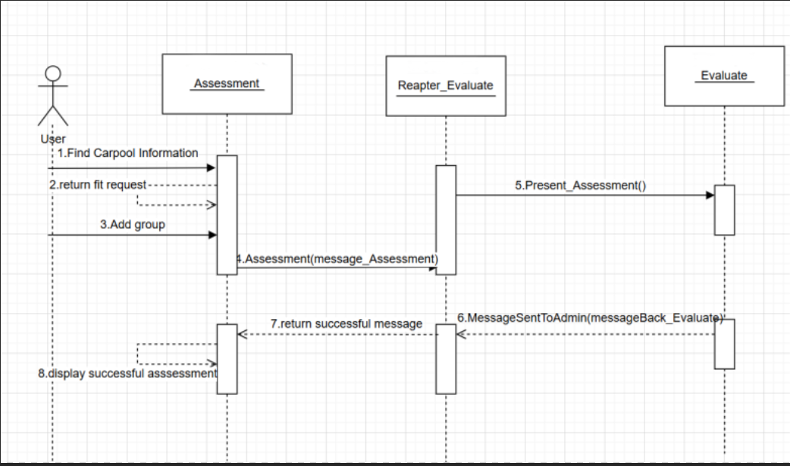
软件设计与建模
用例设计
  3-信誉评价用例实现的设计方案
信誉评价用例的分析顺序图
信誉评价用例的设计顺序图

Slide 33
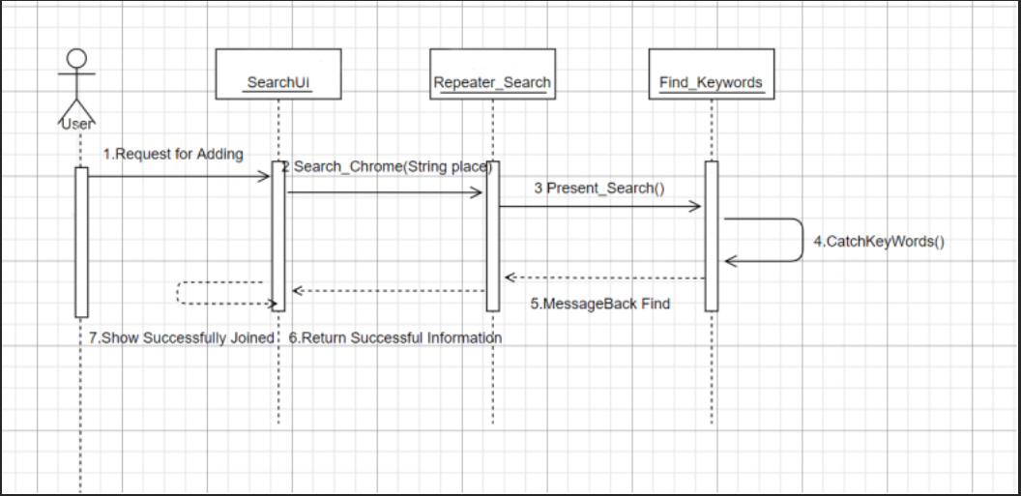
软件设计与建模
用例设计
  4-搜索用例实现的设计方案
搜索用例的分析顺序图
搜索用例的设计顺序图

Slide 34
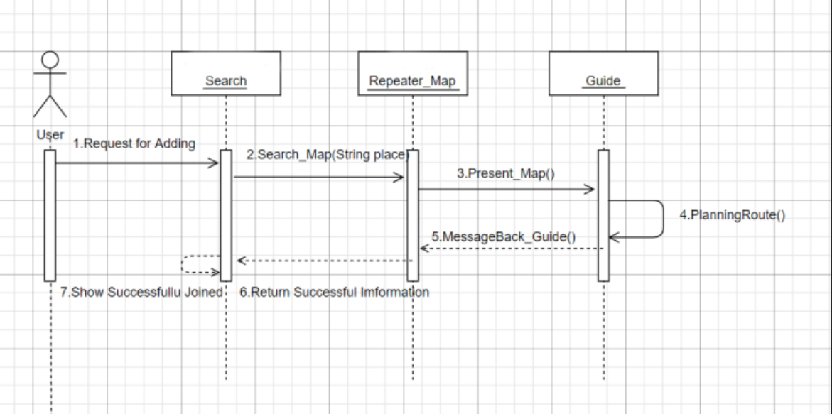
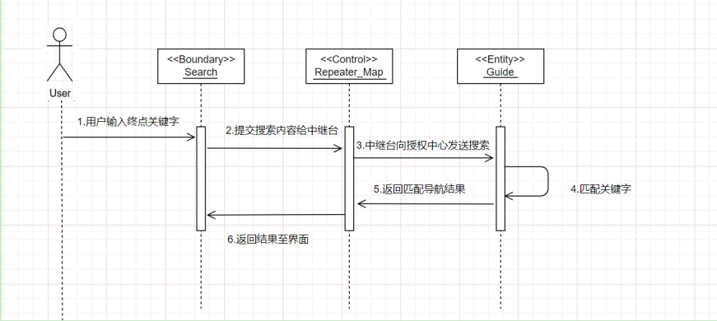
软件设计与建模
用例设计
  5-地图导航用例实现的设计方案
地图导航用例的分析顺序图
地图导航用例的设计顺序图

Slide 35
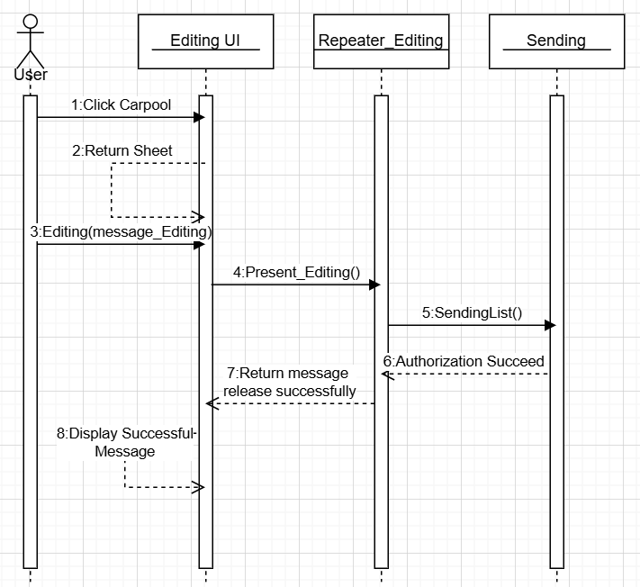
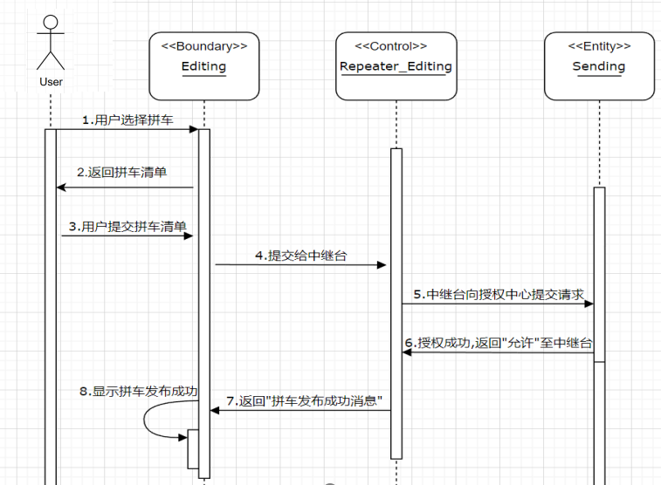
软件设计与建模
用例设计
  6-发布拼车用例实现的设计方案
发布拼车用例的分析顺序图
发布拼车用例的设计顺序图

Slide 36
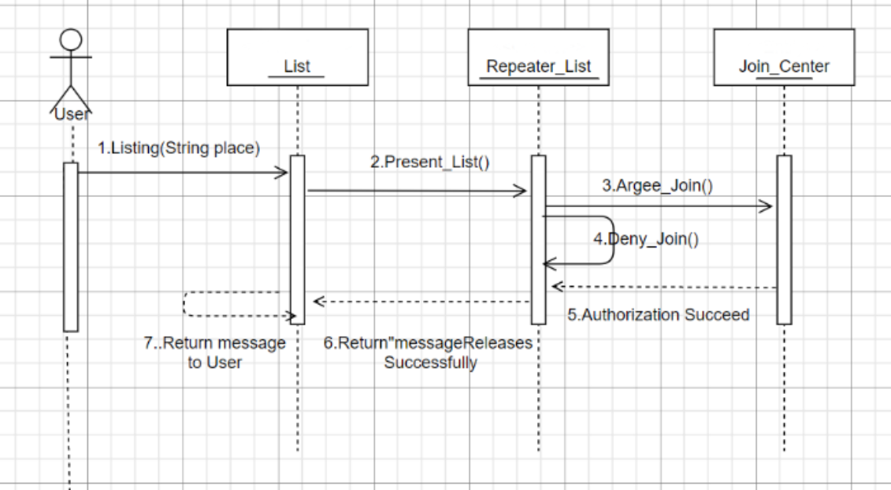
软件设计与建模
用例设计
  7-加入拼车用例实现的设计方案
加入拼车用例的分析顺序图
加入拼车用例的设计顺序图

Slide 37
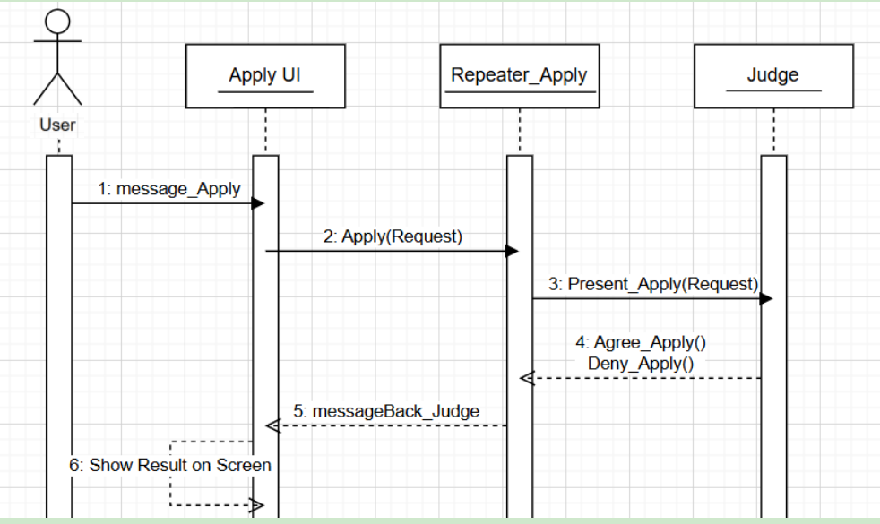
软件设计与建模
用例设计
  8-申请管理用例实现的设计方案
申请管理用例的分析顺序图
申请管理用例的设计顺序图

Slide 38
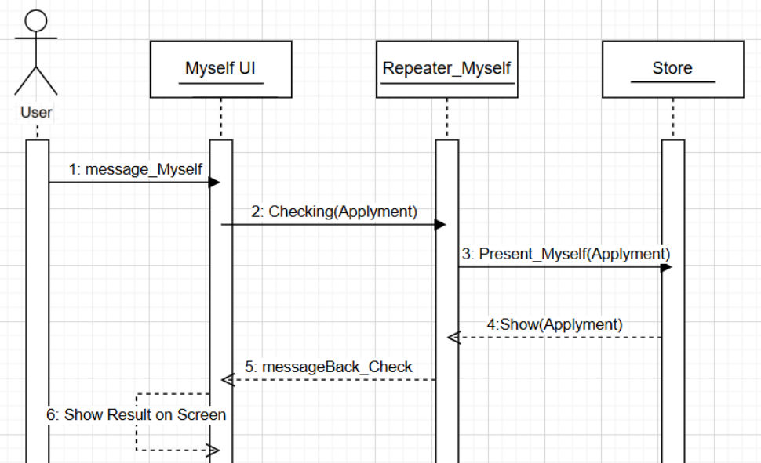
软件设计与建模
用例设计
  9-我的申请用例实现的设计方案
我的申请用例的分析顺序图
我的申请用例的设计顺序图

Slide 39
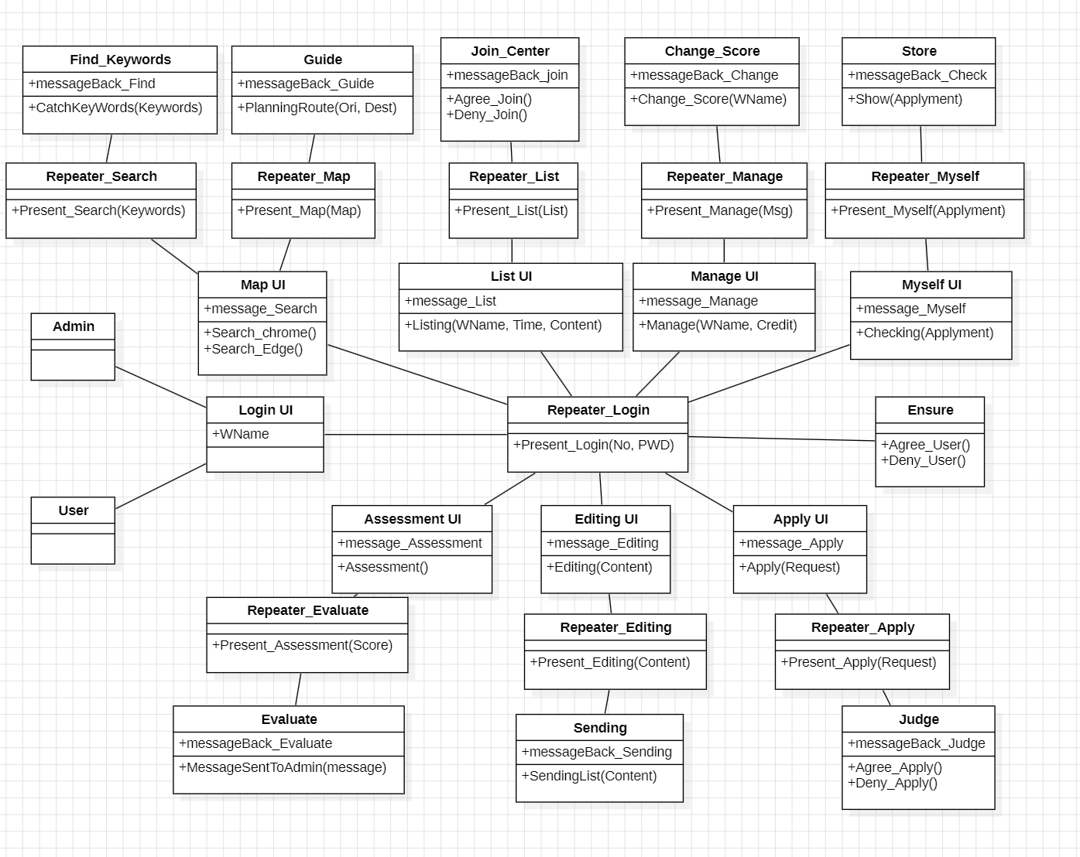
软件设计与建模
类设计（核心类）：
Ensure类允许或拒绝用户的登录
Evaluate类使用户完成对其他用户的评价,并提交信息给管理员
Sending类使用户完成发布拼车单的动作
Join_Center类是用户完成加入某人拼车小组的动作
Change_Score类使管理员完成对用户评价信息的操作
Judge类使得拼车发起人能够审核其他用户的信誉积分, 决定是否同意他人加入拼车
Store类完成对用户审核请求的存储，展示审核信息
Find_Keywords类完成对用户输入关键词的检索
Guide类能够生成用户拼车行驶的规划路线, 并展示一个可能的拼车价格

Slide 40
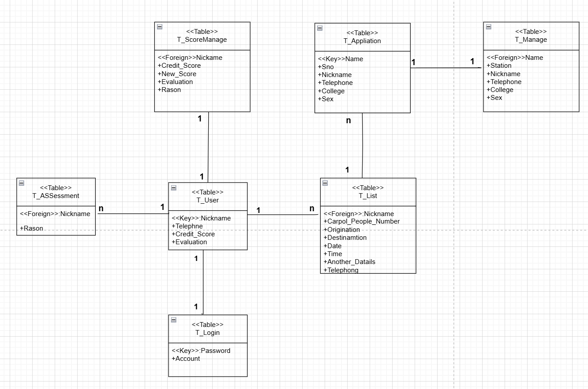
软件设计与建模
数据模型设计
系统设计类图（图中标注为实体类）
系统数据设计类图

Slide 41
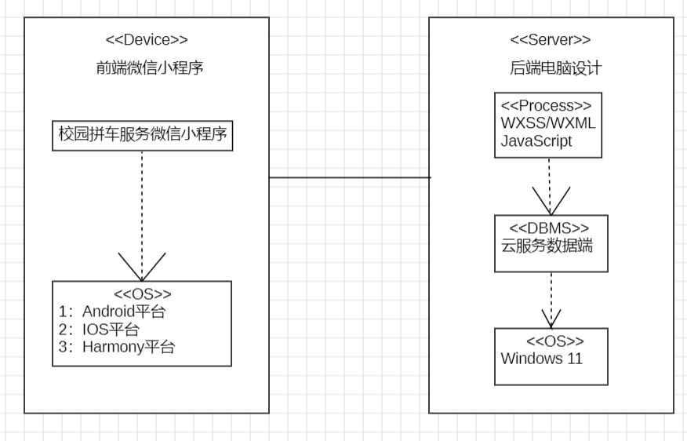
软件设计与建模
前端微信小程序（Device）：
校园拼车服务微信小程序：运行在用户设备上的微信小程序，支持Android、iOS和Harmony平台。小程序负责与用户交互，收集用户请求，并将请求发送到后端服务器。
后端电脑设计(Server)：
WXSS/WXML/JavaScript：运行在服务器上的后端逻辑，处理小程序发送的请求，执行业务逻辑，并将结果返回给小程序。
云服务数据端(DBMS)：
作为数据存储和处理的中心，接收后端的请求，处理数据存储和检索操作，并将结果返回给后端逻辑。
Windows 11：
作为Server端的操作系统，运行后端逻辑和数据库服务。
连接关系：
① 前端微信小程序通过互联网与后端服务器进行通信。
② 后端逻辑处理完业务逻辑后，通过云服务数据端与数据库进行数据交互。
③ 云服务数据端与Windows 11操作系统上的数据库服务进行通信，执行数据存储和检索。
部署设计
系统组成部分 | 外部环境
云服务 | Windows操作系统
手机端 | IOS + Android + Harmony操作系统

Slide 42
04
代码编写与测试

Slide 43
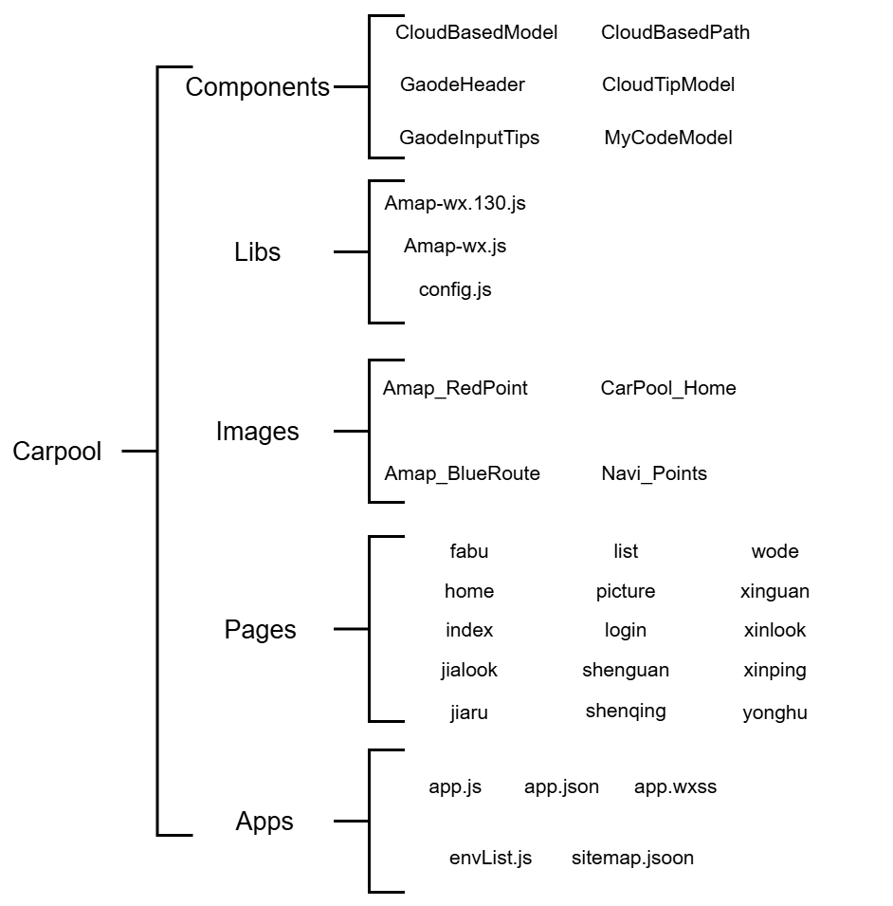
代码编写
代码组织结构
  如右图所示
  其中无后缀名的文件中含有四个子文件，子文件名与文件夹名相同，四个子文件的后缀分别为（.js .json .wxml .wxss）
程序代码量
  总代码量：6174
  独立编写 5438 + 开源代码 736

Slide 44
代码编写
开源代码利用情况：
  利用了高德地图_Demo开源软件实现了地图导航功能
  如何利用开源代码：
  ① 获取高德地图_Demo的源代码，观察其文件结构格式，总结出大体框架。
  ② 自行申请新的高德API，自我编写代码加入代码文件夹中
  ③ 源代码中的插件(如amap-wx.130.js) 直接搬运后使用
  ④ 源代码框架需要根据自我形式进行修改和调整，删除冗余并增添缺少的功能（拼车价格）

Slide 45
软件测试
软件测试过程：
  ① 根据需求文档确定软件的功能
  ② 根据软件的功能制定测试用例
  ③ 根据测试的结果进行代码调整
  ④ 循环上述②~③，直到测试达到满意

Slide 46
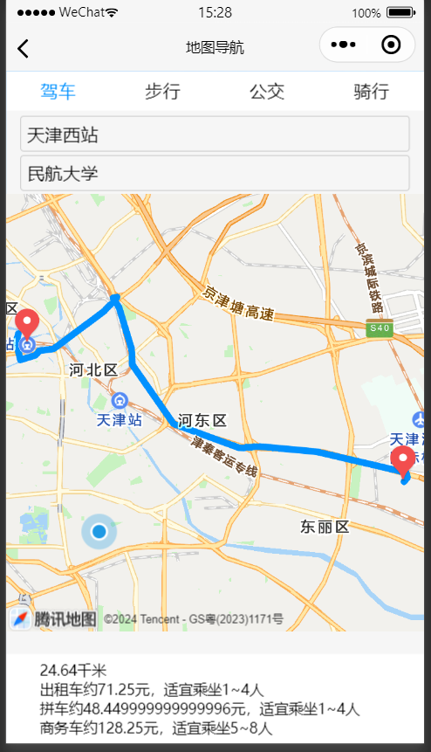
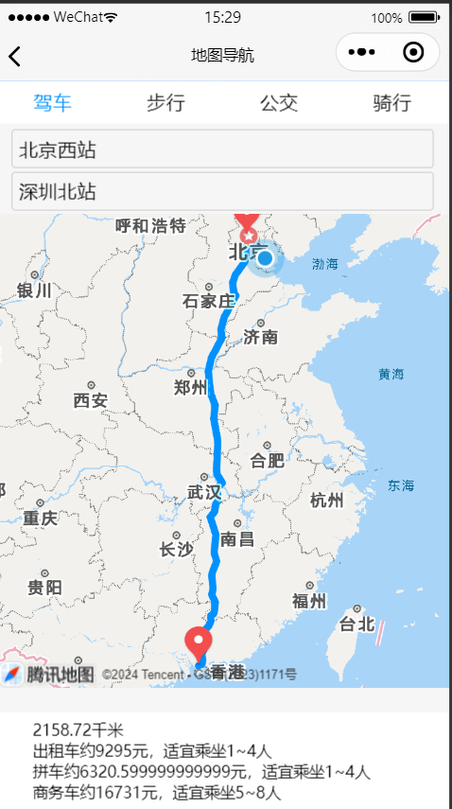
软件测试
  对地图导航模块开展了单元测试：
  测试用例：<天津西站，民航大学>，<北京西站，深圳北站>

Slide 47
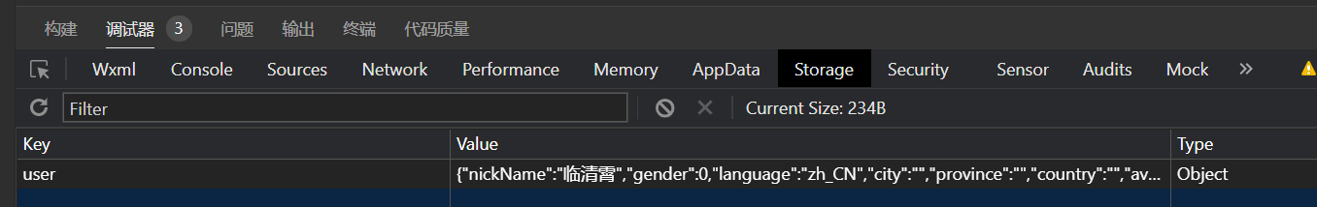
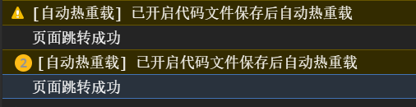
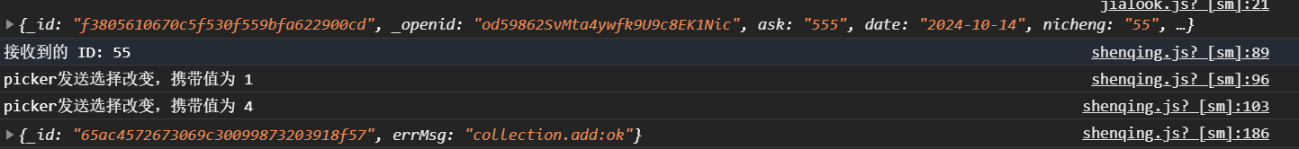
软件测试
对校园拼车小程序开展了确认测试：
① 登录测试：
  用户以及管理员都可以登陆成功
② 界面跳转测试：
  检测界面之间的跳转是是否符合要求
  (使用if语句，在页面跳转后输出Message)
③ 数据验证测试：
  检测数据的更改是否成功

Slide 48
05
软件质量与保证

Slide 49
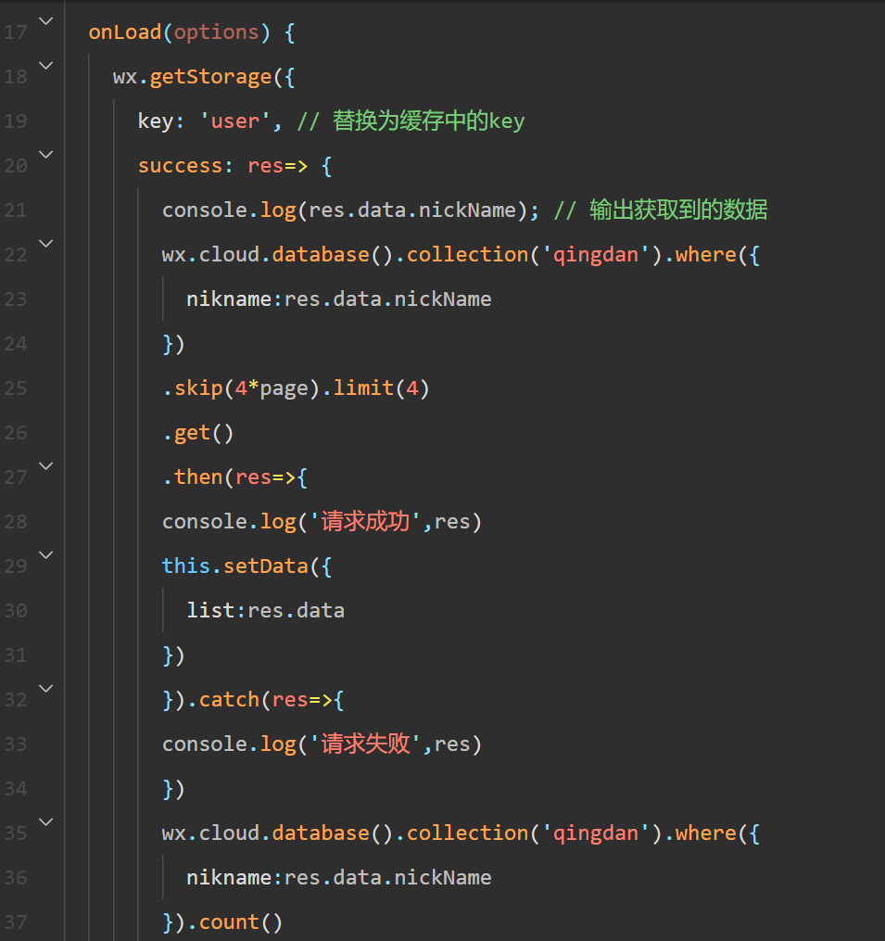
软件质量与保证
采取代码风格：
  这段代码使用了现代 JavaScript 风格，清晰地体现了函数结构。
  onLoad 函数命名直观，表明其功能。缩进规范，整体结构清晰。
  注释虽有助于理解，但后续应当注意：使用统一语言英文，便于合作。
  代码中对错误处理的关注体现出健壮性，同时可读性因长行和重复部分而稍受影响。

Slide 50
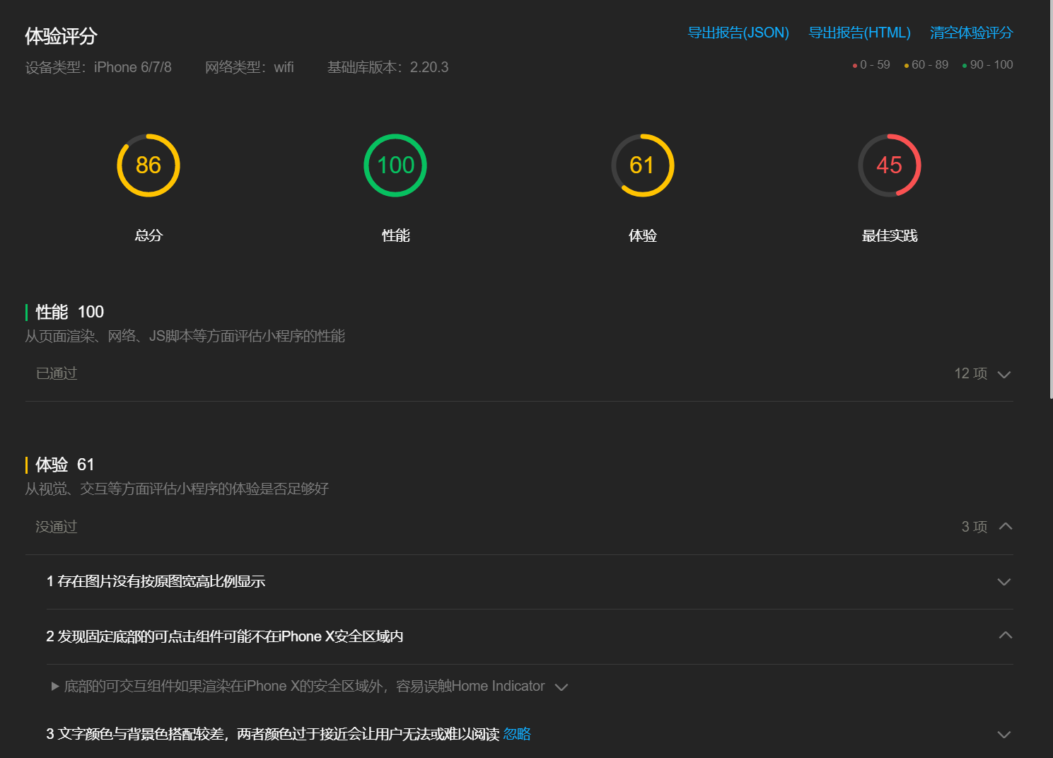
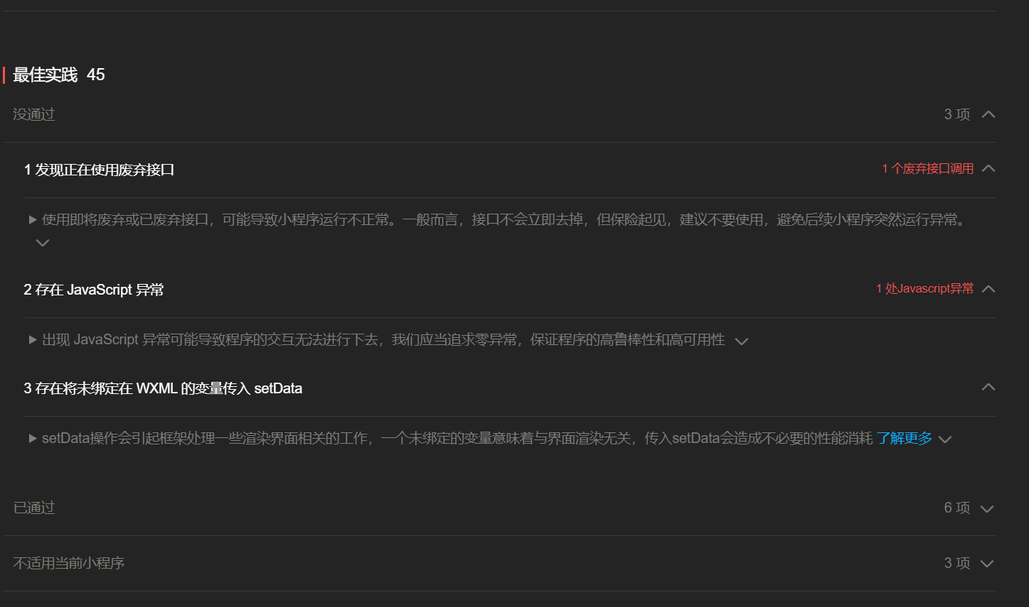
软件质量与保证
程序代码质量：
  用Audits组件分析代码质量，下图展示分析结果

Slide 51
06
开发技术与工具

Slide 52
开发技术与工具
软件开发技术：
  微信小程序开发技术：云服务开发、API接口
  使用到的编程语言：后端JavaScript ； 前端：WXML、WXSS
软件工具：
  编程平台：微信开发者平台
  建模工具：Axure(制作软件原型)
  代码质量分析工具：微信开发者工具内嵌组件Audits
  单元测试工具：云测试服务

Slide 53
07
开源社区的使用

Slide 54
开源社区的使用
开源社区：
  CSDN
  Gitee、GitHub
  稀土掘金
如何基于开源社区进行开发：
  在CSDN和稀土掘金中搜寻代码的实现思路、总结前人的实现思路，方便之后应用。
  在Gitee(主要)、GitHub上面搜寻代码片段，经过合理化调整、修改并组合之后投入微信小程序应用。

Slide 55
08
实践收获与感受

Slide 56
实践收获与感受
实践的收获 :
  通过参与迭代开发流程，我们体会到了多次迭代和频繁反馈的重要性。这种方法让我们更加灵活应对需求的变化，加强了项目的适应性。使用Git等版本控制工具，可以更加清晰地管理代码的变更，避免了因多人协作导致的代码混乱，并且提升了代码的可追溯性。
心得和体会 :
  软件开发往往是一个团队项目，良好的沟通与协作是成功的关键。如何有效地与团队成员进行交流，分享想法并共同解决问题。实践中我们认识到，编写清晰、规范的代码以及完善的文档，对后期的维护和其他开发者的理解至关重要。
困难和问题 :
  在开发过程中，频繁的需求变更使我们必须适应不断变化的方向，增加了项目的不确定性和实现的复杂性。使用新技术或框架时，往往需要时间来学习和适应，尤其是在项目紧迫的情况下，技术上的障碍可能影响整体进度。不同团队成员之间的想法和工作风格差异，容易导致沟通不畅，进而影响项目的推进。因此，寻找合适的协作方式十分重要。在时间紧迫的环境下，如何合理安排任务、提高工作效率是一项挑战。制定合理的计划和优先级是确保项目按时完成的关键。

Slide 57
汇报完毕
组长： 曾瑾
项目团队成员：张从睿 高克沫若 马凤涛 王荐轩
中国民航大学计算机科学与技术学院

